Slide 1
Bijeenkomst
Samen opleiden –
Coachen van de
collega in opleiding
Dmv ICalt

Slide 2
Programma
Check in
ICALT observatie, leerkrachtvaardigheden en lesvoorbereidingsformulier (LVF)
De praktijk
Voorbeeldvragen ICALT en de normering
Feedup - Feedback - Feedforward
Website Werkplekleren
Afsluiten

Slide 3
Check in
Wie heeft er ervaring met een ICALT observatie in het verleden?
Wie begeleidt er dit semester een student?
Notes:
Doe hier een korte werkvorm rondom uitwisseling

Slide 4
ICALT en leerkrachtvaardigheden
Een observatie instrument om de effectieve leerkrachtvaardigheden te kunnen meten is ICALT.
International Comparative Analysis of Learning and Teaching (ICALT).
De student leert lesgeven door lesactiviteiten voor te bereiden, uit te voeren en daarop te reflecteren in zijn eigen zone van naaste ontwikkeling.
(Van de Grift, 2007, 2014; Van de Grift & Lam, 1998; Van de Grift et.al., 2011)

Slide 5
ICALT observatie
Binnen de HU Pabo werken we met de ICALT observatie
We observeren gericht op effectieve leerkrachtvaardigheden (zie dia 7)
Instrument wordt gebruikt in de opleiding, maar kan ook zeker gebruikt worden in de inductiefase bij startende leraren.
Jij als schoolopleider hebt hierin een grote rol

Slide 6
Belangrijkste conclusies uit onderzoek
15-25% van de verschillen in leerlingenprestaties kan verklaard worden door het werk van leraren;
Een effectieve leraar bereikt met zijn leerlingen in een half jaar, wat een ineffectieve leraar in twee jaar bereikt (Vissher, 2017);
Een kwart van de beginnende leraren verlaat in het eerste jaar het beroep. Deze groep ‘verlaters’ blijkt niet voldoende te beschikken over pedagogische en didactische vaardigheden (Van de Grift & Helms-Lorenz, 2013).
De leraar doet er dus wel degelijk toe!

Slide 7
Observatie-instrument ICALT
32 leerkrachtvaardigheden in 6 domeinen:
Veilig en stimulerend leerklimaat
Efficiënte lesorganisatie
Duidelijke en gestructureerde instructie
Intensieve en activerende les
Afstemmen van instructie en verwerking op verschillen
Leerstrategieën aanleren
Betrokkenheid van leerlingen

Slide 8
Hoe werkt dat dan?
Elke student maakt een afspraak met de schoolopleider om een taal- of rekenles te geven;
De student bereidt alle lessen voor op het lesvoorbereidingsformulier en bepaalt aan welke drie leerkrachtvaardigheden gewerkt wordt;
De schoolopleider observeert de les en noteert de scores op het ICALT observatieformulier;
De praktijkopleider geeft in de periode erna feedback op deze drie leerkrachtvaardigheden.

Slide 9
ICALT LESOBSERVATIEFORMULIER
Niveau | 1 = overwegend zwak 2 = meer zwak dan sterk 3 = meer sterk dan zwak 4 = overwegend sterk
Gezien | 0 = nee, dat heb ik niet waargenomen 1 = ja, dat heb ik waargenomen
Domein | Item: De leraar… | Niveau | Gezien
1. Veilig en stimulerend leerklimaat | 1...toont in gedrag en taalgebruik respect voor leerlingen 2...zorgt voor een ontspannen sfeer 3...ondersteunt het zelfvertrouwen van leerlingen 4...zorgt voor wederzijds respect | 1 2 3 4 1 2 3 4 1 2 3 4 1 2 3 4 | 0 1 0 1 0 1 0 1
2. Efficiënte lesorganisatie | 5...zorgt voor een ordelijk verloop van de les 6...gaat tijdens de verwerking na of leerlingen de opdrachten op een juiste manier uitvoeren 7...zorgt voor een doelmatig klassenmanagement 8...gebruikt de leertijd efficiënt | 1 2 3 4 1 2 3 4 1 2 3 4 1 2 3 4 | 0 1 0 1 0 1 0 1
3. Duidelijk en gestructureerde instructie | 9...geeft duidelijke uitleg van de leerstof 10...geeft feedback aan de leerlingen 11...betrekt alle leerlingen bij de les 12...gaat tijdens de instructie na of leerlingen de leerstof hebben begrepen 13...bevordert dat leerlingen hun best doen 14...geeft goed gestructureerd les 15...geeft duidelijke uitleg van het gebruik van didactische hulpmiddelen en opdrachten | 1 2 3 4 1 2 3 4 1 2 3 4 1 2 3 4 1 2 3 4 1 2 3 4 1 2 3 4 | 0 1 0 1 0 1 0 1 0 1 0 1 0 1
Notes:
Normering is 4-punt schaal geworden

Slide 10
Niveau | 1 = overwegend zwak 2 = meer zwak dan sterk 3 = meer sterk dan zwak 4 = overwegend sterk
Gezien | 0 = nee, dat heb ik niet waargenomen 1 = ja, dat heb ik waargenomen
4. Intensieve en activerende les | 16...hanteert werkvormen die leerlingen activeren 17...stimuleert het zelfvertrouwen van zwakke leerlingen 18...stimuleert leerlingen om over oplossingen na te denken 19...stelt vragen die leerlingen tot denken aanzetten 20...laat leerlingen hardop denken 21...zorgt voor interactieve instructie 22...verduidelijkt bij de aanvang van de les de lesdoelen | 1 2 3 4 1 2 3 4 1 2 3 4 1 2 3 4 1 2 3 4 1 2 3 4 1 2 3 4 | 0 1 0 1 0 1 0 1 0 1 0 1 0 1
5. Afstemmen op verschillen | 23…ga na of de lesdoelen werden bereikt 24...biedt zwakke leerlingen extra leer- en instructietijd 25...stemt de instructie af op relevante verschillen tussen leerlingen 26...stemt de verwerking van de leerstof af op relevante verschillen tussen leerlingen | 1 2 3 4 1 2 3 4 1 2 3 4 1 2 3 4 | 0 1 0 1 0 1 0 1
6. Leerstrategieën aanleren | 27...leert leerlingen hoe zij complexe problemen kunnen vereenvoudigen 28…stimuleert het gebruik van controle activiteiten 29...leert leerlingen oplossingen te checken 30...bevordert het toepassen van het geleerde 31...moedigt kritisch denken van leerlingen aan 32...vraagt leerlingen na te denken over strategieën bij de aanpak | 1 2 3 4 1 2 3 4 1 2 3 4 1 2 3 4 1 2 3 4 1 2 3 4 | 0 1 0 1 0 1 0 1 0 1 0 1
Betrokkenheid van leerlingen | 33…zijn betrokken bij de les 34…tonen zich geïnteresseerd 35…zijn actief op leren gericht | 1 2 3 4 1 2 3 4 1 2 3 4 | 0 1 0 1 0 1

Slide 11
Voor beiden (ICALT en LVF) geldt..
Is begeleidend en maakt geen deel uit van de praktijkbeoordeling (veldexamen en/of bekwaamheidsonderzoek – zij-instroom)
De lesvoorbereidingsformulieren (minimaal 10 per fase) worden wél door de student verzameld en kunnen ter inzage getoond worden aan de IO bij het praktijkbeoordelingsgesprek.

Slide 12
ICALT-observatie 2025-2026
Observatie 1 | Observatie 2
06-10 t/m 08-12 2025 | 09-03 t/m 20-04 2026
Per jaar vinden er twee ICALT-observaties plaats.
De schoolopleider spreekt met de cio de dag/les van de observatie af en print de ICALT observatie vanaf de website uit.

Slide 13
Het lesvoorbereidingsformulier
Open voorbereiding
Het lesvoorbereidingsformulier is vrij in didactische opbouw:
De student kiest in overleg met de PO een logische opbouw.
Handig: in het formulier staan links naar Lesmodellen (bijv. DI, OOL) en ICALT-vaardigheden
Vaste basis: de ICALT-observatie blijft bestaan, maar…
Naast ICALT-vaardigheden, kunnen studenten ook andere bronnen (zoals de leeruitkomsten of de vorige beoordeling) gebruiken om hun leerdoelen te formuleren.

Slide 14
Praktijkactviteiten
Praktijkactiviteiten & LVF
Elke les dan wel activiteit is voorbereid; dit hoeft niet altijd via LVF
Minimaal 10 LVF per fase (=ondergrens); meer mag altijd
Let op: Durf als PO te sturen (bijv. in het vragen naar meer voorbereiding via LVF) als de situatie daar om vraagt.
ICALT-observatie
Feedback & feedforward staan centraal en sturen het vervolg: de student neemt deze op in de eigen leerdoelen.
ICALT-training (onderdeel opleiding schoolopleiders)
De ICALT-training blijft bestaan als onderdeel van de opleiding voor schoolopleiders, en richt zich meer op de feedback en feedforward.

Slide 15
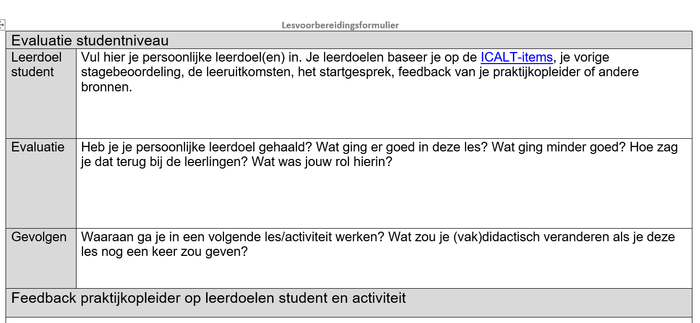
Evaluatie studentniveau + nieuwe doelen

Slide 16
Zijinstroom
De ICALT wordt verplicht afgenomen bij de start van elk ontwikkelonderzoek en kan optioneel door de zij-instromer worden aangevraagd bij de schoolopleider net voordat de praktijkdag van het ontwikkelonderzoek plaatsvindt.
Als de vooruitgang in ICALT kan worden weergegeven, kan deze als bewijsstuk worden geüpload in het portfolio voor het ontwikkelonderzoek.
Ook bij de zijinstroom wordt het LVF gebruikt.

Slide 17
Good practice: GEDRAGSVOORBEELDEN
Zoek je voorbeelden van leerkrachtvaardigheden?
Zie: ICALT aan de hand van gedragsvoorbeelden
Van links naar rechts zie je:
ICALT categorie
Indicator van leerkrachtvaardigheden (de leraar…)
Voorbeelden van gedrag dat past bij een ‘goede praktijk'

Slide 18
LESOBSERVATIE Voorbeelden van goede praktijk
Indicator: De leraar ... |  |  |  |  | Voorbeelden van goede praktijk: De leraar ...
Veilig en stimulerend leerklimaat | 1 | ...toont in gedrag en taalgebruik respect voor leerlingen |  |  | ...laat leerlingen uitspreken
 |  |  |  |  | ...luistert naar wat leerlingen te zeggen hebben
 |  |  |  |  | ...maakt geen rolbevestigende opmerkingen
 | 2 | ...zorgt voor een ontspannen sfeer |  |  | ...spreekt de leerlingen op een positieve manier aan
 |  |  |  |  | ...reageert met humor en stimuleert humor
 |  |  |  |  | ...accepteert dat leerlingen fouten maken
 |  |  |  |  | ...straalt warmte en empathie uit naar alle leerlingen in de klas
 | 4 | ...ondersteunt het zelfvertrouwen van leerlingen |  |  | ...koppelt op een positieve wijze terug op vragen/ opmerkingen van leerlingen
 |  |  |  |  | ...geeft leerlingen complimenten over hun werk
 |  |  |  |  | ...honoreert de bijdragen van leerlingen
 | 5 | ...zorgt voor wederzijds respect |  |  | ...stimuleert leerlingen naar elkaar te luisteren
 |  |  |  |  | ...treedt op wanneer er om leerlingen wordt gelachen
 |  |  |  |  | ...houdt rekening met (culturele) verschillen en eigenaardigheden
 |  |  |  |  | ...bevordert de onderlinge solidariteit onder leerlingen
 |  |  |  |  | ...bevordert dat leerlingen activiteiten als groepsgebeurtenis ervaren

Slide 19
Normering ICALT
1 = overwegend zwak; 2 = meer zwak dan sterk; 3 = meer sterk dan zwak; 4 = overwegend sterk
Notes:
0 en 1 zijn nog onvoldoende (of heeft de schoolopleider niet gezien in de les). 2 en 3 is voldoende en te zien in de gegeven les.
Let op, dit is anders dan bij het praktijkfeedbackformulier (PFF) dat de praktijkopleider invult, het beoordelingsinstrument. Daarbij is 1 al voldoende.

Slide 20
Oefenen
Bereiken van onderlinge consensus bij het observeren (d.w.z. zoveel mogelijk op een zelfde wijze kijken naar lesgeefgedrag van onze studenten/zij-instromers).
Nodig is:
Parkeren van een persoonlijke mening over ‘goed onderwijs’.
Observeer de handelingen. ( zie ik het niet, soms, vaak, altijd?)
Vermijd interpretaties.

Slide 21
Beau haar les aan groep 5
We bekijken ca. 10 minuten van de les
Scoor de les op papier (observatie-instrument)
Nabespreken van scores: kijken we op dezelfde wijze?
Waar zit de zone van naaste ontwikkeling van de student?
Vanwege privacyredenen staat het filmfragment niet online
Notes:
Vergelijken in de groep en met de normscores

Slide 22
Stefanie haar les aan groep 8
We bekijken 10-12 minuten van de les
Scoor de les op papier (observatie-instrument)
Nabespreken van scores: kijken we op dezelfde wijze?
Waar zit de zone van naaste ontwikkeling van de student?
Vanwege privacyredenen staat het filmfragment niet online

Slide 23
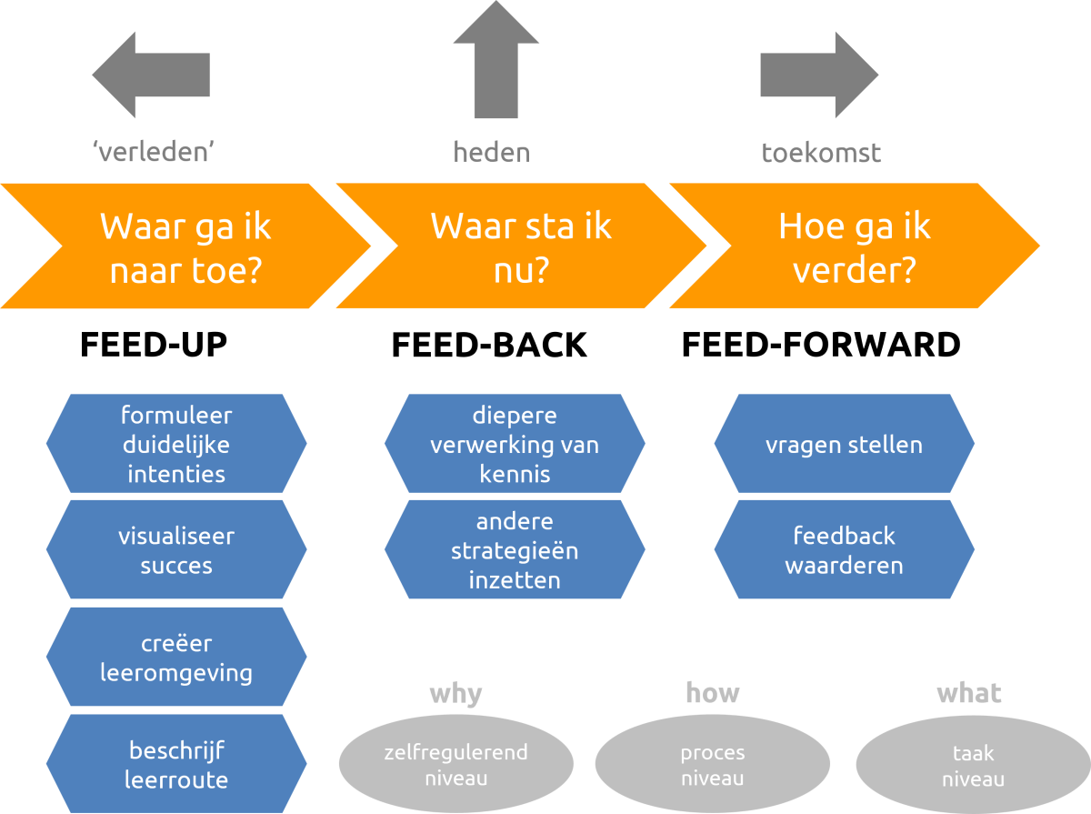

Slide 24
Website
Alle informatie is terug te vinden op de website op de pagina ICALT
www.werkpleklerenpabo.hu.nl

Slide 25

Terugblik
Welke vragen zijn er nog?
Wat neem je mee?

